Slide 1

хламидиоз
Ветеринанарный центр
«Алден-Вет»

Slide 2
Хламидиозы – группа этиологически схожих зоонозных инфекций. Их вызывают патогенные облигатные внутриклеточные микроорганизмы семейства Chlamydiaceae.
Хламидии – это микроорганизмы , которым присущи особенности, важные с точки зрения диагностики этих инфекций – они как вирусы внутриклеточные паразиты, по структуре близки к бактериям.

Slide 3
При генерализованной инфекции, которая наблюдается редко, хламидии внедряются в кровь и заносятся практически во все органы, лимфатические узлы, суставы и даже в головной и спинной мозг, что может привести к гибели животного.
Через несколько дней заболевания отмечают незначительное повышение температуры. Поражение слизистой оболочки век, которое развивается вначале односторонне, а через две-три недели поражается второй глаз. Продолжается конъюнктивит от нескольких дней до нескольких месяцев, а иногда переходит в хроническую форму.

Slide 4
У собак в большинстве случаев конъюнктивит приводит к кератиту (поражению роговицы), что нередко заканчивается слепотой. При генерализованной инфекции у собак хламидиоз напоминает собачью чуму.
В зависимости от состояния сопротивляемости организма животного и наличия иммунного фона часто развиваются латентная и субклиническая формы болезни. (При латентной форме хламидии сохраняют жизнеспособность, но не размножаются; при субклинической - размножаются, но реакция организма при этом не выражена). При различных стрессах, в том числе родах и ранней лактации, при отъеме котят и щенят от матери (из хронически инфицированного питомника), хламидийная инфекция активизируется. Поэтому для человека, купившего в таком питомнике внешне здоровую особь, является полной неожиданностью появление у нее признаков хламидиоза.

Slide 5
Клинические признаки:
органы дыхания – пневмония
желудочно-кишечный тракт – энтериты
урогенитальный тракт --аборты, эндометриты,выкидыши, бесплодие, рождение мертвого или нежизнеспособного потомства
слизистая глаз – отёк, гиперемия век и слизистой оболочки глаз, слезотечение, склеевание краёв век, главным образом после сна
суставы -- септические полиартриты (лихорадка, увеличение лимфатических узлов или артриты нескольких суставов)

Slide 6
Болезнь передается воздушно-капельным, контактным и половым путями. Часто хламидиоз протекает в хронической форме со стёртой клинической картиной или в латентной форме.

Slide 7
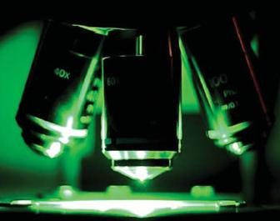
диагностика

Slide 8
Иммунофлюоресцентный метод — прямая, непрямая иммунофлюоресценция (ПИФ, НПИФ) ПИФ - определение антигена с использованием моноклональных антител (сокращение ложноположительных результатов) против липополисахаридов (ЛПС) или основных белков наружной мембраны возбудителя. Выявляет жизнеспособные хламидии и их франменты. Чувствительность – 90-95%; Специфичность – 98%. Зависимость от человеческого фактора

Slide 9
Культуральный метод – выделение жизнеспособного возбудителя на культуре клеток, обработанных различными антиметаболитами. Специфичность – до 100%; чувствительность – 80%. Референс-метод при оценке эффективности антибактериального лечения, является стандартом, с которым сравнивают вновь разработанные методы диагностики. Достоинство метода - достаточно обнаружения одной клетки с типичным цитоплазматическими включениями, определение чувствительности к антибиотикам. Недостаток -высокая стоимость, трудоемкость, возможность гибели хламидий при транспортировке.

Slide 10
Молекулярные методы:
метод гибридизации нуклеиновых кислот (ДНК-зонды) – выделяют суммарную ДНК. Чувствительность и специфичность – 80 и 100% соответственно. Недостаток метода - высокая стоимость, риск переноса загрязнений между образцами и реагентами.
методы амплификации нуклеиновых кислот (ПЦР, ЛЦР), рибосомальная РНК амплификация (ТМА – “transcription-mediated- amplification”).
ПЦР – многократно повторяющиеся циклы синтеза (амплификация) специфической области ДНК-мишени в присутствии ДНК-полимеразы. Высокая и регулируемая специфичность, высокая чувствительность, позволяет определять жизнеспособные и нежизнеспособные микроорганизмы.

Slide 11
Иммуноферментный анализ (РИФ-АГ). Чувствительность и специфичность составляет 65-70% и 90-100% соответственно.

Slide 12
Цитоскопические методы (Окраска по Романовскому-Гимзе, раствором Люголя) - чувствительность этого метода невысокая 15—30%

Slide 13
Серологические методы по результатам серологических исследований сложно сделать вывод о наличии активной хламидийной инфекции, так как антитела появляются не сразу после инфицирования, их колебания не всегда коррелируют с клиническим статусом больного, могут сохраняться длительное время после эрадикации

Slide 14
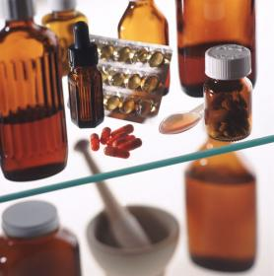
лечение

Slide 15
Высокой подавляющей активностью в отношении хламидий обладают антибиотики тетрациклинового ряда, макролиды, фторхинолоны

Slide 16
тетрациклины :
доксициклин — по 4—6 мг на кг массы 2 раза в сутки не менее 7 дней, первая доза приема препарата составляет 8-10 мг;
метациклин — по 10—12 мг на кг массы 4 раза в сутки 7-10 дней).

Slide 17
макролиды :
азитромицин — однократный прием по 12-15 мг на кг массы за 1 час до или через 2 часа после еды;
эритромицин по 6 мг на кг массы 4 раза в день в течение 10 дней;
рокситромицин по 4-6 мг на кг массы 2 раза в сутки 10 дней;
кларитромицин по 4-6 мг на кг массы 2 раза в сутки 10 дней.

Slide 18
для достижения клинического излечения назначение антибактериальных и иммуностимулирующих препаратов в таких случаях должно сочетаться с противовоспалительными, симптоматическими и физиотерапевтическими мероприятиями, выбор которых зависит от характера патологии

Slide 19
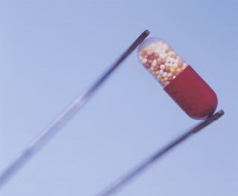
Антибиотики следует назначать комбинированно (по одному препарату каждой вышеуказанной группы). Одним из основных аргументов в пользу комбинированной антибиотикотерапии следует считать эффективность такого подхода в борьбе с антибиотикорезистентностью. При монотерапии полного излечения в 25-50% случаев не происходит.

Slide 20
На начальной стадии болезнь поддается лечению, и выздоровление в этих случаях наступает у большинства животных. Наоборот, антибиотикотерапия в хронической фазе заболевания имеет значительно меньшую активность. Полагают, что персистирующие формы хламидий могут быть устойчивы к антибиотикам в отличие от микроорганизмов при нормальном продуктивном жизненном цикле.

Slide 21
Берегите себя и своих пациэнтов!
Спасибо за внимание!

